Slide 1
我朋友家

Slide 2
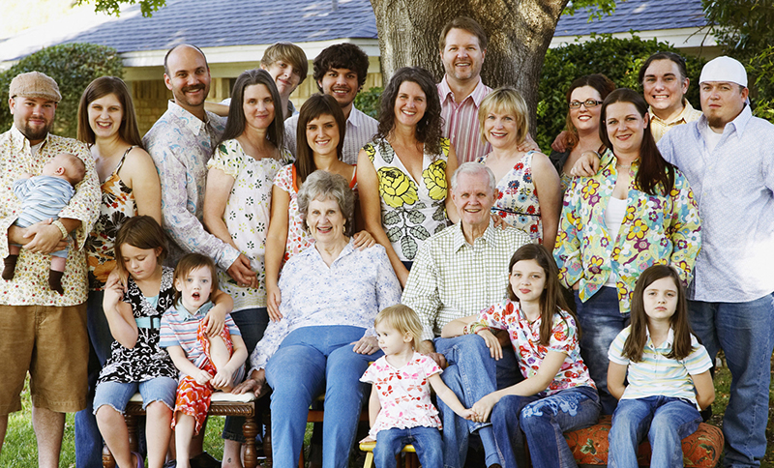
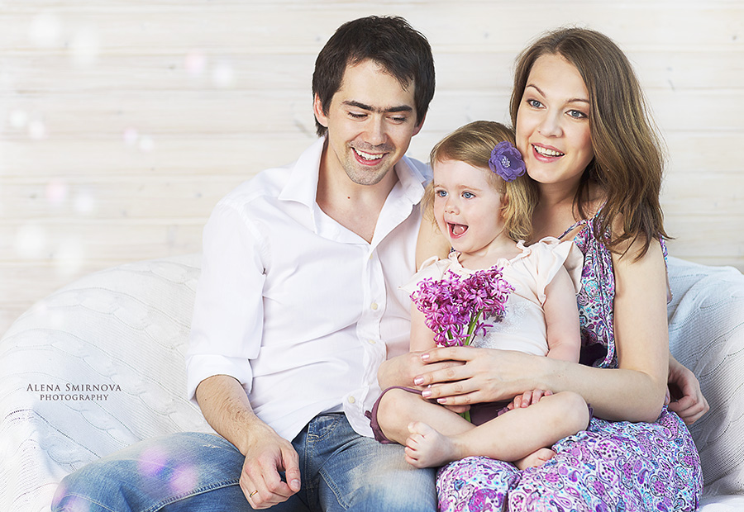
？ ？ ？
还是
？ ？ ？

Slide 3
祖父
父亲
母亲
祖母
家庭
宠物
姥姥
老爷

Slide 4
爷爷
爸爸
妈妈
奶奶
外婆
外公

Slide 5
父母
叔叔
姑姑
姨妈
舅舅
伯伯

Slide 6
爸爸的哥哥是你的...？
妈妈的姐姐/妹妹是你的...？
爸爸的妈妈是你的...？
妈妈的爸爸是你的...？
爸爸的姐姐/妹妹是你的...？
妈妈的哥哥/弟弟是你的...？
爸爸的爸爸是你的...？
妈妈的妈妈是你的...？
爸爸的弟弟是你的...？

Slide 7
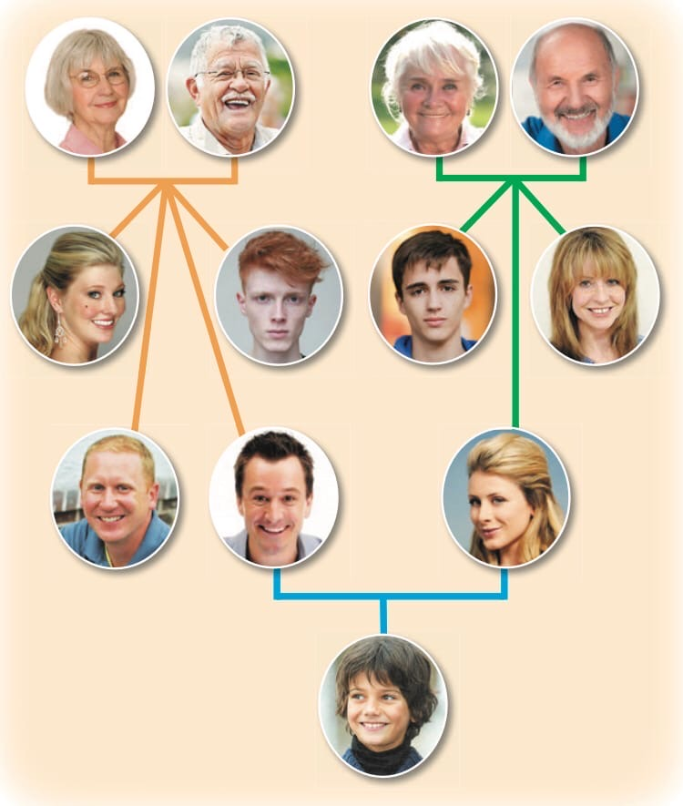
1
2
6
7
3
4
8
9
5
10
11
12

Slide 8
1
2
6. 姥姥 7. 老爷
8. 舅舅 9. 姨妈
6
7
1. 祖母 2. 祖父
3. 姑姑 4. 叔叔
5. 伯伯
3
4
8
9
5
10
11
10. 父亲 11. 母亲
12. 我/孩子
12

Slide 9
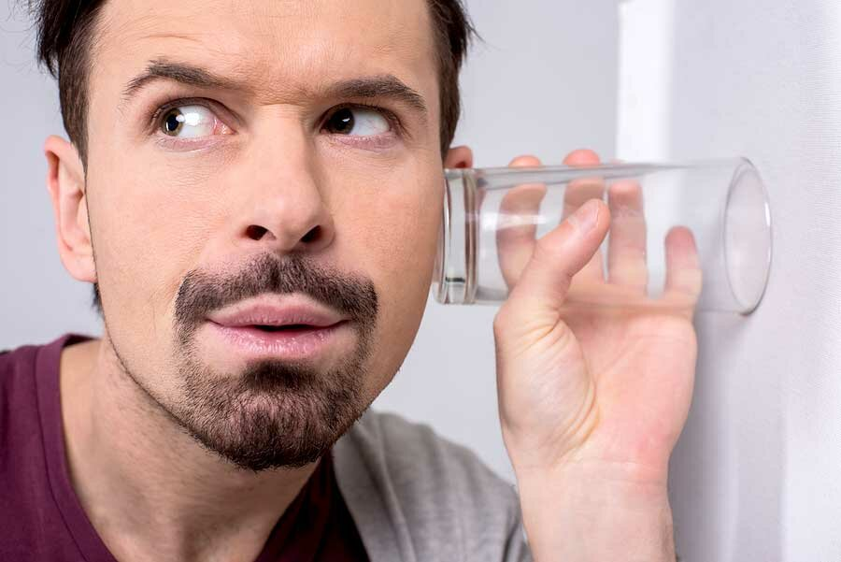
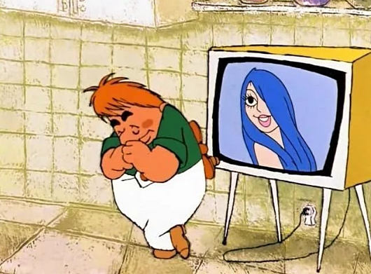
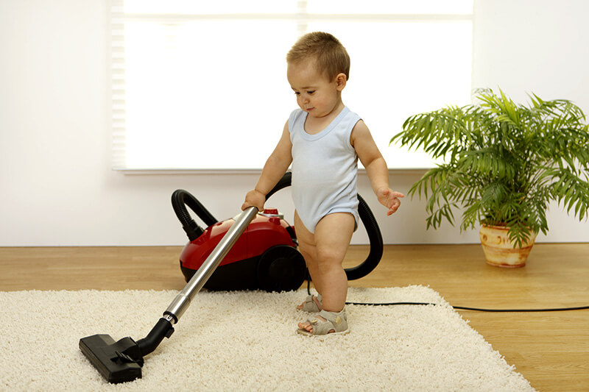
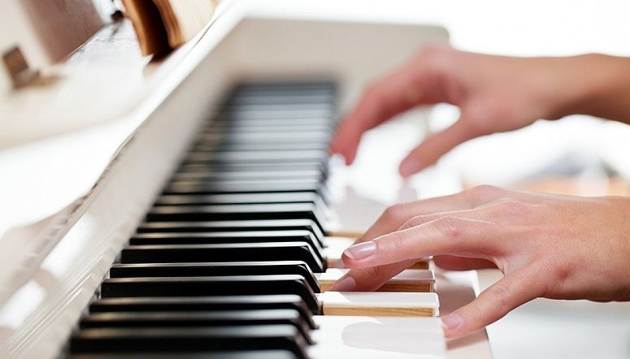

Slide 10
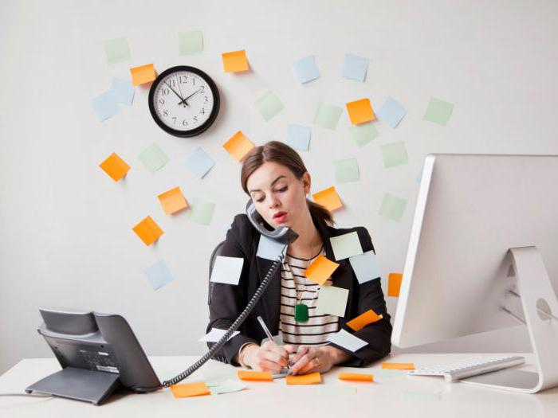
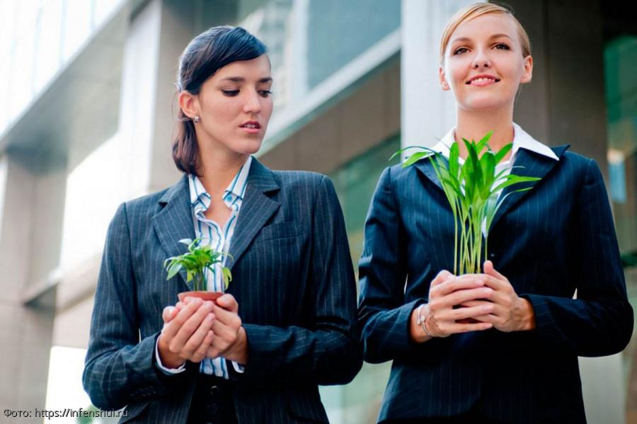
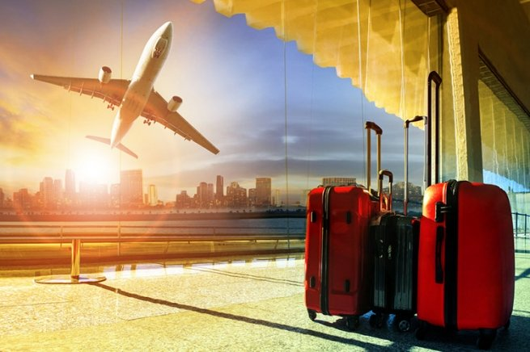

Slide 11
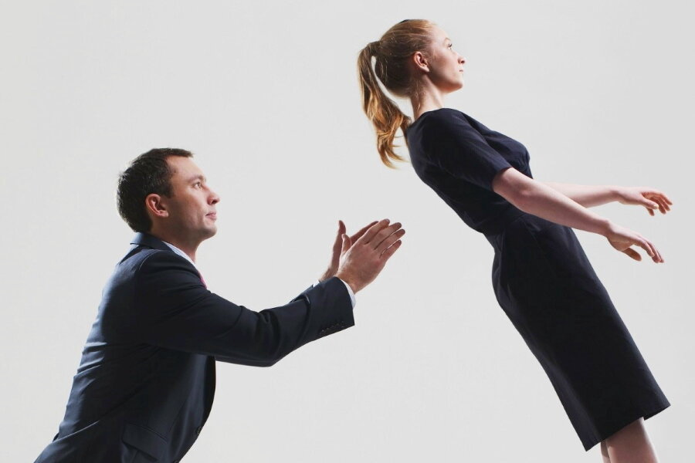
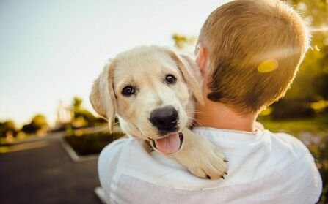
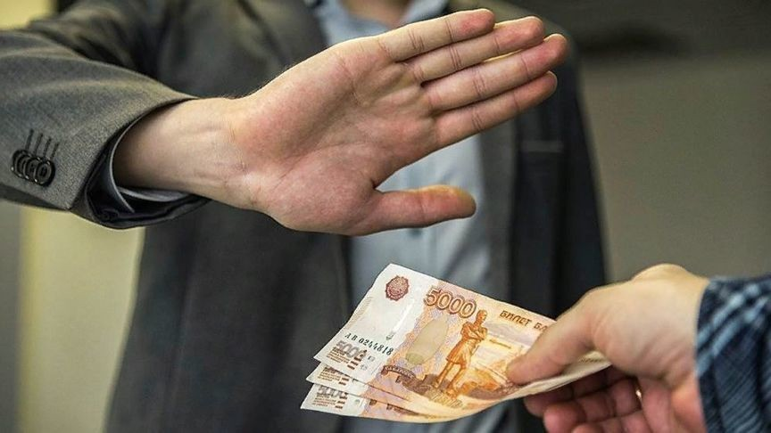
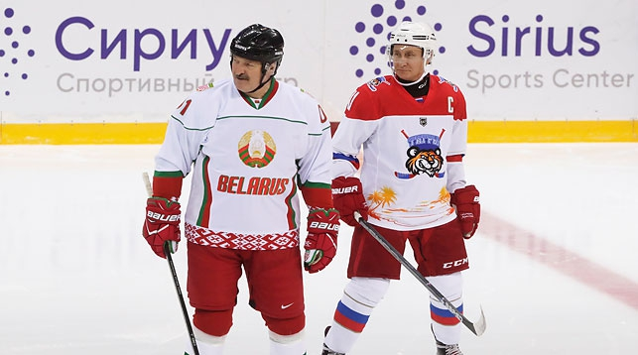

Slide 12
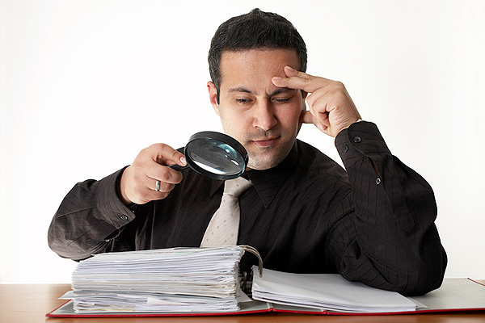
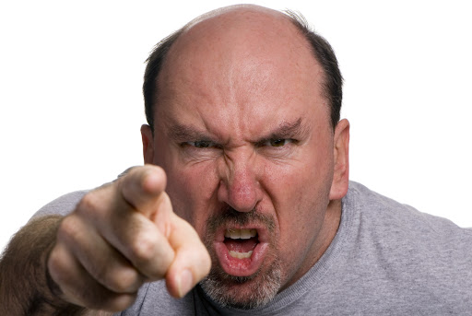
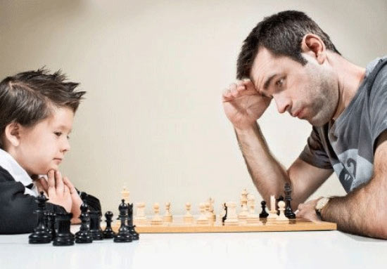
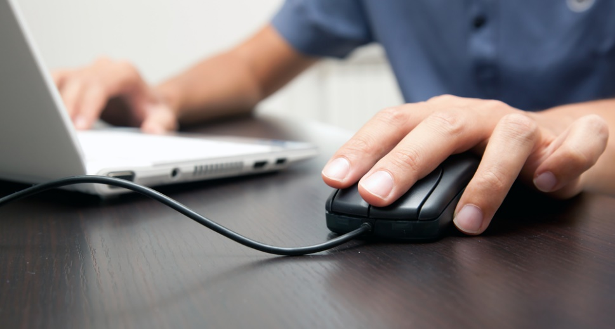

Slide 13
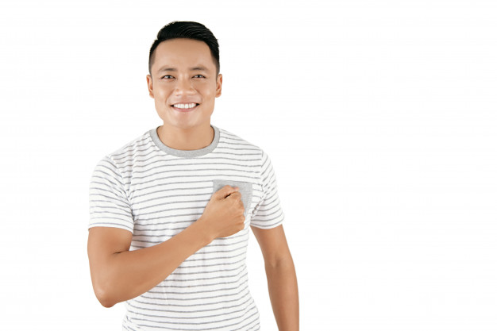
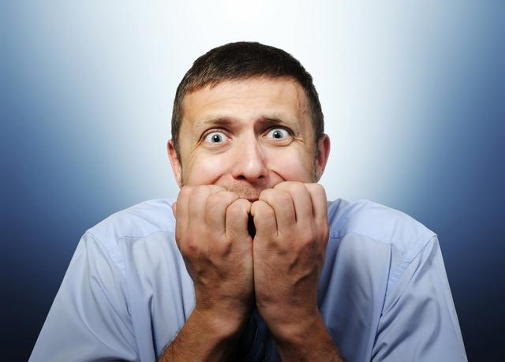
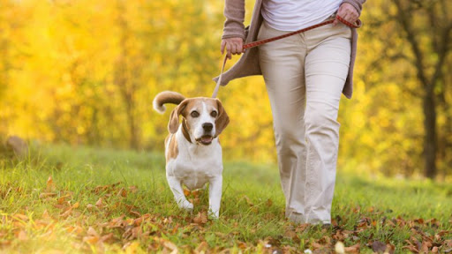
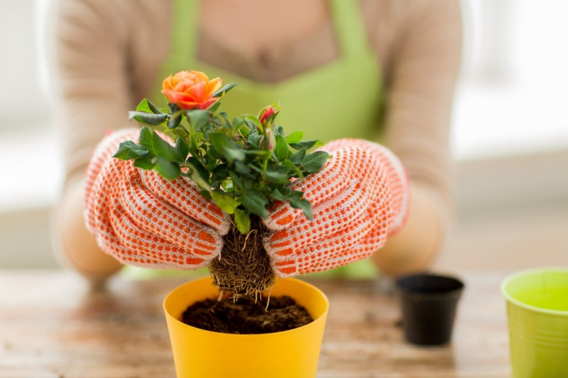

Slide 14
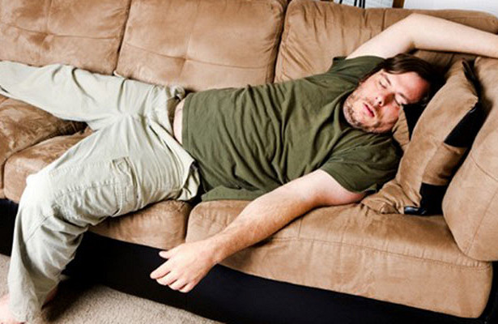
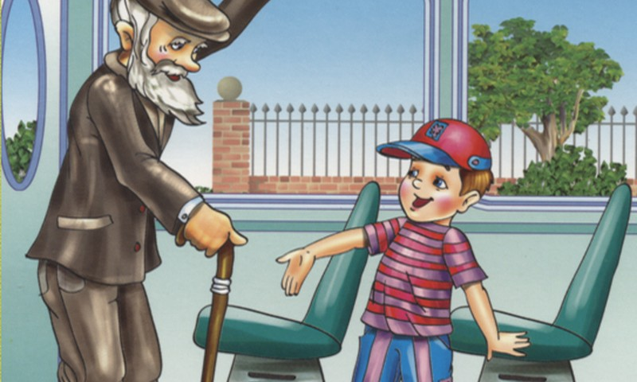

Slide 15
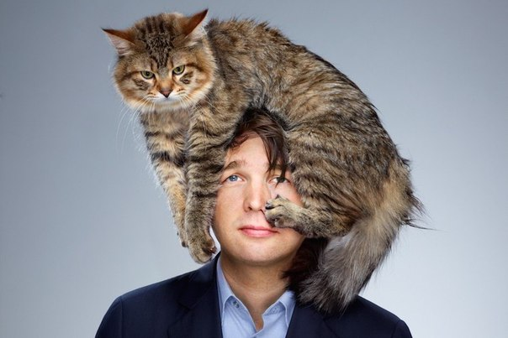
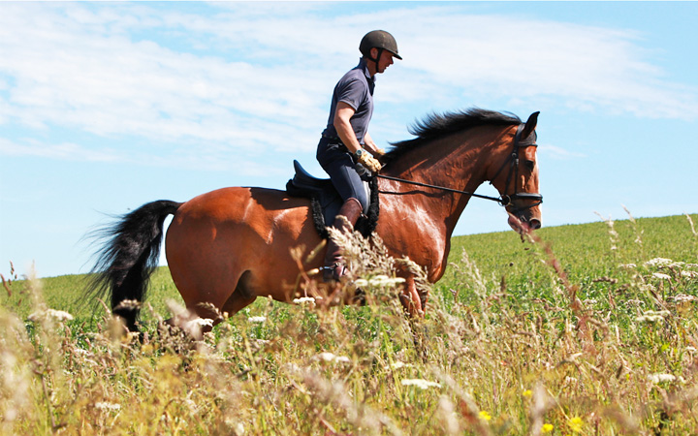

Slide 16
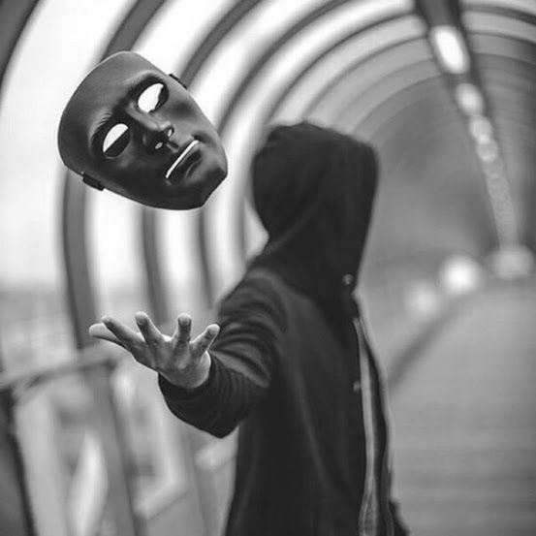

Slide 21
课文一
小纸团
米沙经常坐在____旁边做作业。一个早晨， 米沙正在____，突然，一个小____从窗外飞到了桌子上。米沙打开纸团，上面写着: “你在____吗?出来玩儿吧 ” 米沙从窗口向外望去，看见个____岁左右的小男孩，手里拿着一个____ 。他是米沙的好朋友，他叫____。 “是你扔的纸团吗?” 米沙问。 “是的。来吧，咱们去________” “好，等一会儿，我马上就下去”。 两个朋友一起去________ ，开开心心地玩了____天。

Slide 22
课文二
和奶奶扫马路
今天是星期六，我和朋友约好去玩，路上， 发现王奶奶在打扫马路上的卫生，于是，我也拿起扫把帮王奶奶一起打扫。 奶奶看见我，心里不由得高兴起来，我们开始打扫，很仔细地扫着，但是刚打扫干净的马路一有车经过又脏了，我愁眉苦脸的，奶奶看出我有心事，就问我:怎么了? 我说:扫干净后，又被 弄脏了。奶奶笑着说:只要把拉圾扫到人行道在清理干净。我按奶奶说的去做，半个小时就好了，我们很快就打扫完了。 没想到当清洁工还真累，但是我很开心，因为王奶奶表扬了我。

Slide 23
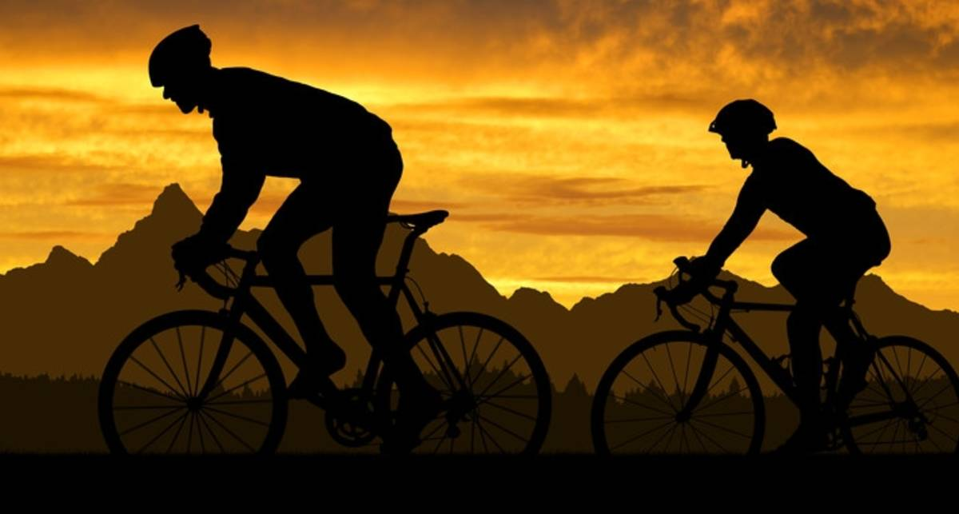
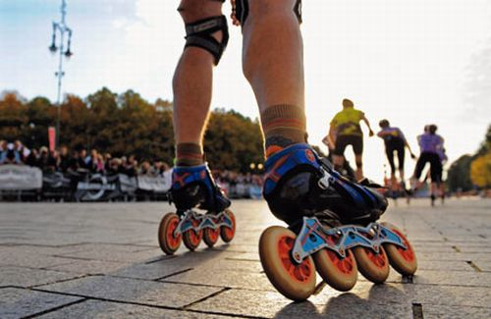
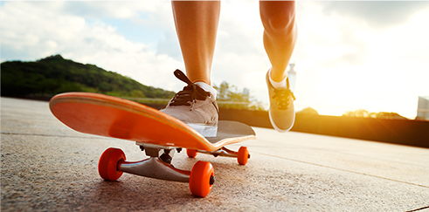
“环游世界” – huán yóu shìjiè
骑自行车 – qí zìxíngchē
滑旱冰 – huá hàn bīng
滑滑板 – huá huábǎn

Slide 24
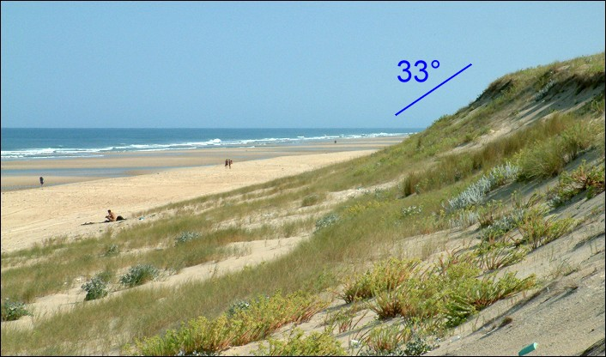
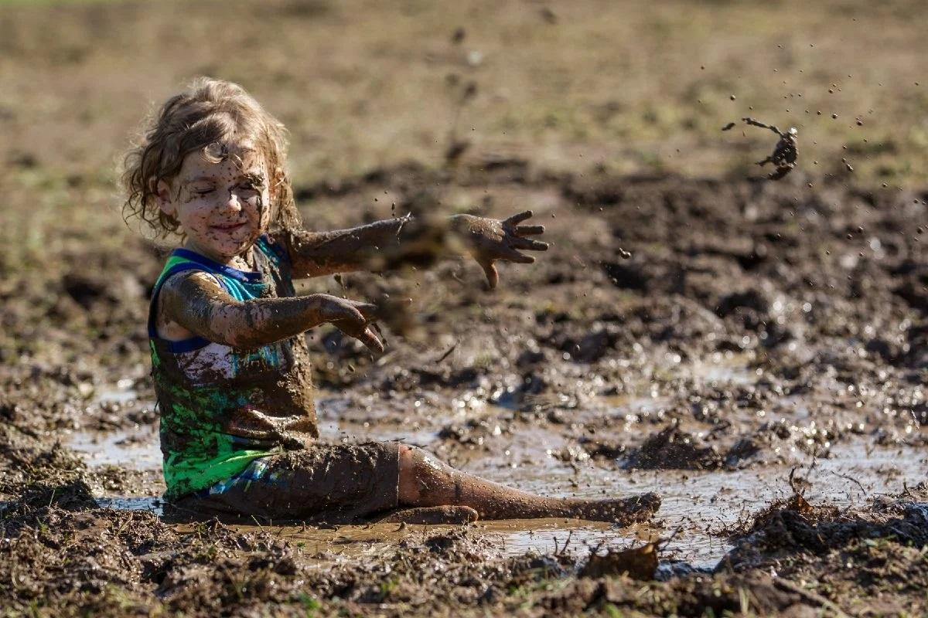
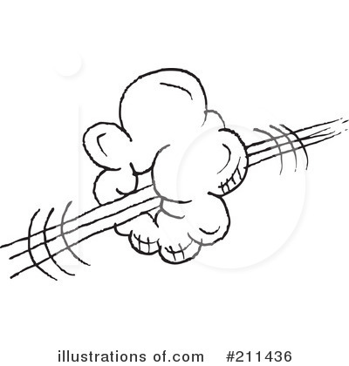
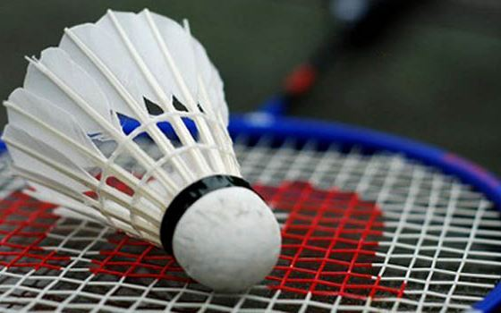
坡 – pō
摔个嘴啃泥 – shuāi gè zuǐ kěn ní
嗖的一声 – sōu de yīshēng
打羽毛球 – dǎ yǔmáoqiú

Slide 25
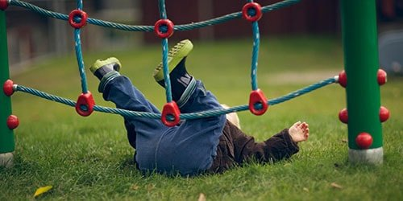
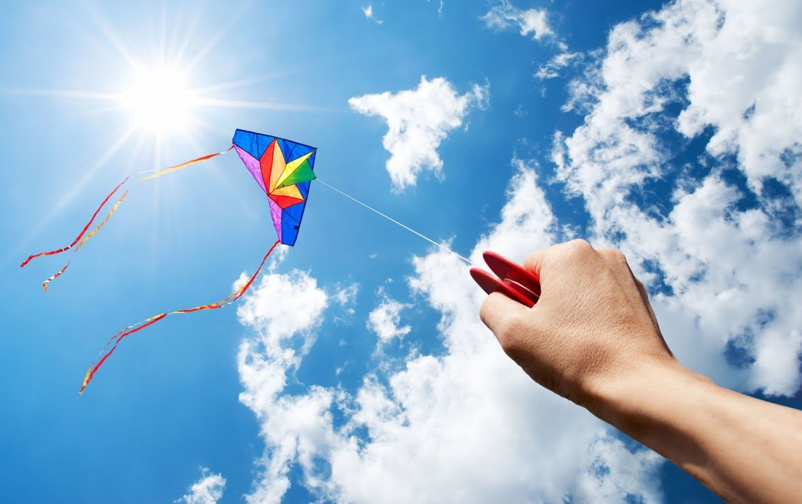
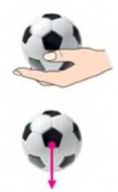
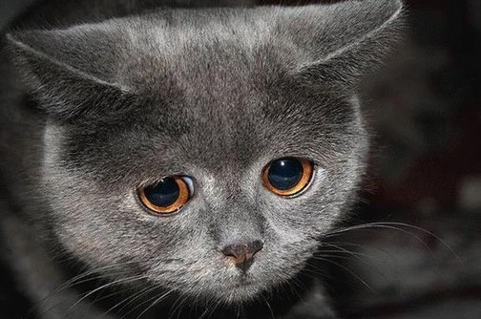
一脚摔了个底朝天 – yī jiǎo shuāile gè dǐ cháotiān
放风筝 – fàng fēngzhēng
悲催 – bēicuī
落 – luò
悲哀 – bēi'āi

